Slide 1
Онлайн-семинар по ЕГЭ в рамках городского методического объединения учителей биологии и экологии, педагогов дополнительного образования естественно-научной направленности.
«Задания ЕГЭ по биологии
высокого уровня сложности.
Разбор и решение трудных заданий № 28 и №29»
Анна Владимировна Скоробогатова,
учитель биологии МБОУ гимназия
«Лаборатория Салахова»
город Сургут
2023 год

Slide 2
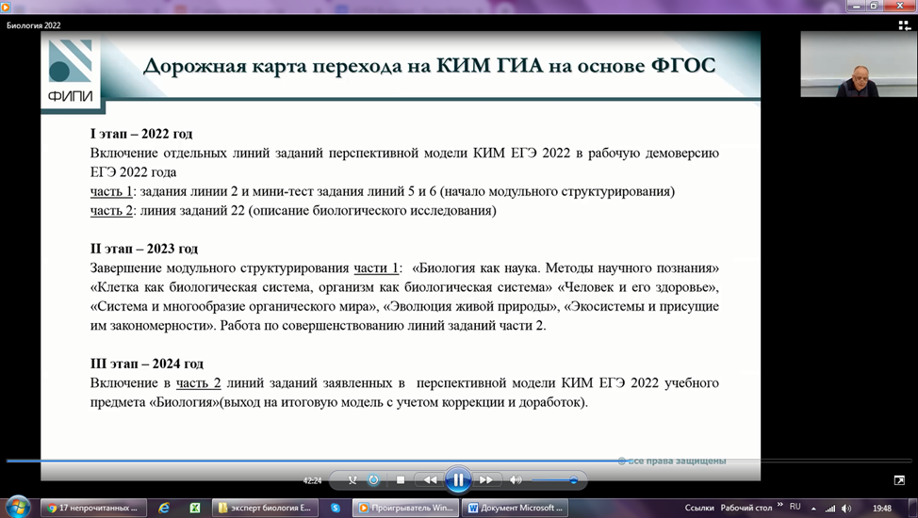
Пояснение к проектам документов, определяющих структуру и содержание КИМ ЕГЭ 2023 г.

Slide 3

Информация об изменениях во 2 части КИМ ЕГЭ 2023 г. в сравнении с КИМ ЕГЭ 2022 г.
Биология | С 2021- 2022 учебного года время выполнения экзаменационной работы увеличено до 235 минут (3 часа 55 минут)

Slide 4
Информация об изменениях во 2 части КИМ ЕГЭ 2023 г.
в сравнении с КИМ ЕГЭ 2022 г.
Исключено задание высокого уровня сложности на анализ биологической информации — поиск и исправление ошибок в тексте биологического содержания.
Методологическое задание, которое появилось в КИМ в 2022 году, в текущем разделилось на два. Таким образом получился мини-модуль из заданий 23 и 24, где приводится описание реального биологического эксперимента.
В задании 23 повышенного уровня сложности проверяются знания по методологии эксперимента, а в задании 24 высокого уровня сложности проверяются биологические знания, связанные с процессами и явлениями, наблюдаемыми в описанном эксперименте.
При подготовке к выполнению этих заданий рекомендуется изучить алгоритм проведения биологического исследования, начиная с формулировки гипотезы и заканчивая выводами на основе полученных результатов.
Важно понимать, чем отличаются экспериментальные и контрольные образцы; какие параметры задаются экспериментатором, а какие будут меняться в ходе эксперимента и как их можно измерить; в каком виде могут быть представлены результаты; какие факторы могут повлиять на ход эксперимента и снизить достоверность полученных данных (нулевая гипотеза, отрицательный контроль).

Slide 5
Информация об изменениях во 2 части КИМ ЕГЭ 2023 г.
в сравнении с КИМ ЕГЭ 2022 г.
При выполнении задания 25 (№ 23 в КИМ 2022 года) высокого уровня сложности с рисунком следует внимательно рассмотреть изображенный объект (процесс). Согласно критериям оценивания данного задания, при неверном определении объекта (процесса) за ответ выставляется 0 баллов, даже если приведены объяснения и указаны признаки, поэтому стоит быть внимательными.
Наибольшее затруднение у выпускников традиционно вызывают задания 26 и 27 (№ 25, 26 в КИМ 2022 года) высокого уровня сложности, так как они требуют не простого воспроизведения информации, а применения знаний в новой ситуации.
(Например, закон гомологических рядов Н. И. Вавилова был сформулирован на примере растений семейства злаковых. В задании описана похожая закономерность на примере растений семейства крестоцветных.
Или, например, знания основных движущих сил эволюции позволяют объяснить возникновение приспособлений на примере любого организма.
Если вы знаете данную закономерность, то сможете применить эти знания для объяснения ситуации, приведенной в задании. При выполнении таких заданий внимательно читайте вопрос, делите его на элементы и старайтесь дать подробный ответ на каждый из них, не допускайте биологических ошибок.)

Slide 6
Информация об изменениях во 2 части КИМ ЕГЭ 2023 г.
в сравнении с КИМ ЕГЭ 2022 г.
Задание 28 (№ 27 в КИМ 2022 года) традиционно посвящено проверке умений применять знания по цитологии в новой ситуации
при решении задач с использованием таблицы генетического кода,
при определении хромосомного набора клеток гаметофита и спорофита растений, других организмов
число хромосом и ДНК в разных фазах деления клетки.
Ежегодно в данной линии появляются новые модели заданий, выполнение которых вызывает затруднения. При подготовке к выполнению таких заданий обратите внимание на следующие умения: определять хромосомный набор соматических и половых клеток, число аутосом и половых хромосом в кариотипе; устанавливать последовательность процессов обмена веществ, матричных реакций в клетке; определять старт-кодон и стоп-кодон с открытой рамкой считывания.

Slide 7
Пояснение к проектам документов, определяющих структуру и содержание КИМ ЕГЭ 2023 г.
При ознакомлении с проектами документов, определяющих структуру и содержание КИМ ЕГЭ 2023 г., следует понимать, что в проекте демонстрационного варианта:
представлены конкретные примеры заданий, не исчерпывающие всего многообразия возможных формулировок заданий на каждой позиции варианта экзаменационной работы;
задания не отражают всех вопросов содержания, которые будут проверяться с помощью вариантов КИМ в 2023 г. (полный перечень вопросов, которые могут контролироваться на ЕГЭ 2023 г., приведен в спецификации КИМ);
приведены обязательные для ознакомления инструкции по выполнению работы в целом, ее частей и отдельных заданий, записи ответов;
приведены критерии оценивания выполнения заданий; в проекте спецификации КИМ
дано описание экзаменационной работы;
приведен обобщенный план варианта КИМ, содержаний полный список тем, задания по которым могут быть представлены на каждой позиции экзаменационного варианта.

Slide 8
Методические материалы для председателей и членов предметных комиссий субъектов Российской Федерации по проверке выполнения заданий с развернутым ответом экзаменационных работ ЕГЭ 2022 года (БИОЛОГИЯ)
Рекомендации по оцениванию выполнения заданий с тремя и более элементами ответа с закрытыми критериями.
Особенности оценивания заданий 27 (28) и 28 (29)
Решение генетических и цитологических задач:
Генетические и цитологические задачи имеют четкую структуру ответа и оцениваются максимально в 3 балла при наличии трех элементов.
Все приведенные в эталоне элементы значимы и не имеют альтернативных вариантов. Такие задания содержат закрытый ряд требований («Правильный ответ должен содержать следующие позиции»). Поэтому в ответе необходимо четко отслеживать указанные разработчиками заданий позиции.
Исключение составляет использование экзаменуемым иной буквенной символики при решении генетических задач.
При решении генетических задач наличие схемы скрещивания обязательно.
В ней должны быть указаны генотипы родителей, гаметы, генотипы и фенотипы потомства.
В листе ответа должен быть представлен ход решения задачи, без которого невозможно получить правильные элементы ответа. В эталоне представлено только содержание элементов ответа, за которое может быть выставлен соответствующий балл.

Slide 9
Методические материалы для председателей и членов предметных комиссий субъектов Российской Федерации по проверке выполнения заданий с развернутым ответом экзаменационных работ ЕГЭ 2022 года (БИОЛОГИЯ)
Типичные проблемы и способы их решения в задании 27 (28)
2.2.1. В ответе сделана очевидная описка при написании нуклеотидов, например У вместо Ц, но остальная последовательность и концы цепи указаны верно. При этом приведено правильное решение всей цитологической задачи (только одна аминокислота в последовательности полипептида из-за описки указана неверно).
Совет. Такой ответ оценивается в 2 балла
(элемент ответа, в котором требуется написать последовательность нуклеотидов, не засчитывается, остальные считаются верными).
2.2.2. В ответе экзаменуемого перепутаны местами 5ʹ и 3ʹ концы.
Совет. Такой ответ оценивается в соответствии с критериями.
(те элементы ответа, в которых необходимо написать нуклеиновые кислоты, указав концы, считаются неверными (если 5’ и 3’ концы перепутаны), а остальные элементы засчитываются, если они совпадают с эталоном ответа).

Slide 10
Методические материалы для председателей и членов предметных комиссий субъектов Российской Федерации по проверке выполнения заданий с развернутым ответом экзаменационных работ ЕГЭ 2022 года (БИОЛОГИЯ)
Типичные проблемы и способы их решения в задании 28 (29)
2.3.1. В ответе правильно дан первый элемент, комментарии отсутствуют, схема решения задачи приведена неполно.
Совет. Такой ответ оценивается в 1 балл.
2.3.2. В ответе правильно дан первый элемент, допущены ошибки.
Совет. Такой ответ оценивается в 0 баллов.
2.3.3. В ответе правильно даны два элемента, верно составлена схема решения.
Совет. Такой ответ оценивается в 2 балла, кроме задач на сцепленное наследование.
В задачах на сцепленное наследование за первые два элемента без объяснения (третьего элемента) ставится 1 балл.
2.3.4. В ответе правильно даны два элемента, верно составлена схема решения, но третий элемент частично правильный или содержит ошибку.
Совет. Такой ответ оценивается в 2 балла.
2.3.5. В ответе правильно указаны первый и последний элементы, но неверно составлена схема решения, неправильно дан второй элемент.
Совет. Такой ответ оценивается в 1 балл.
Конечный результат мог быть получен случайно.
2.3.6. Выпускник выполнил задание, но не представил схему решения. Задача вместо решения имеет только рассуждения, причём правильно словесно описаны все элементы.
Совет. Такой ответ оценивается в 1 балл.

Slide 11
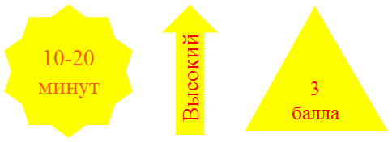
Линия 28
Решение задач по
цитологии на применение
знаний в новой ситуации
Коды проверяемых элементов: 2.2–2.7
2.2 | Многообразие клеток. Прокариоты и эукариоты. Сравнительная характеристика клеток растений, животных, бактерий, грибов
2.3 | Химический состав клетки. Макро- и микроэлементы. Взаимосвязь строения и функций неорганических и органических веществ (белков, нуклеиновых кислот, углеводов, липидов, АТФ), входящих в состав клетки. Роль химических веществ в клетке и организме человека
2.4 | Строение клетки. Взаимосвязь строения и функций частей и органоидов клетки – основа её целостности
2.5 | Обмен веществ и превращения энергии – свойства живых организмов. Энергетический обмен и пластический обмен, их взаимосвязь. Стадии энергетического обмена. Брожение и дыхание. Фотосинтез, его значение, космическая роль. Фазы фотосинтеза. Световые и темновые реакции фотосинтеза, их взаимосвязь. Хемосинтез. Роль хемосинтезирующих бактерий на Земле
2.6 | Генетическая информация в клетке. Гены, генетический код и его свойства. Матричный характер реакций биосинтеза. Биосинтез белка и нуклеиновых кислот
2.7 | Клетка – генетическая единица живого. Хромосомы, их строение (форма и размеры) и функции. Число хромосом и их видовое постоянство. Соматические и половые клетки. Жизненный цикл клетки: интерфаза и митоз. Митоз – деление соматических клеток. Мейоз. Фазы митоза и мейоза. Развитие половых клеток у растений и животных. Деление клетки – основа роста, развития и размножения организмов. Роль мейоза и митоза

Slide 12
Наследственная информация и её реализация в клетке
Задача 1.
Известно, что все виды РНК синтезируются на ДНК-матрице. Фрагмент молекулы ДНК, на которой синтезируется участок центральной петли тРНК, имеет следующую последовательность нуклеотидов (верхняя цепь смысловая, нижняя транскрибируемая).
5’-ЦГАГТЦГАТАТЦТГА-3’
3’-ГЦТЦАГЦТАТАГАЦТ-5’
Установите нуклеотидную последовательность участка тРНК, который синтезируется на данном фрагменте, обозначьте 5’ и 3’ концы этого фрагмента и определите аминокислоту, которую будет переносить эта тРНК в процессе биосинтеза белка, если третий триплет с 5’ конца соответствует антикодону тРНК.
Ответ поясните. Для решения задания используйте таблицу генетического кода.

Slide 13
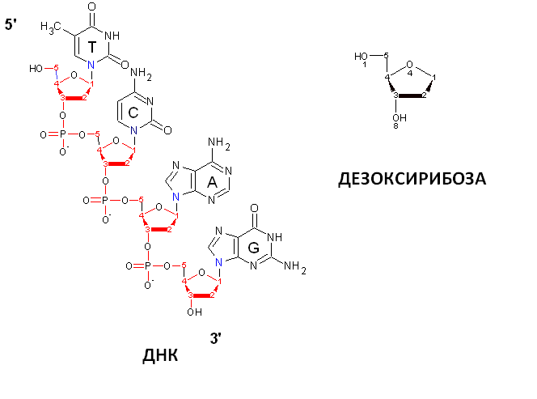
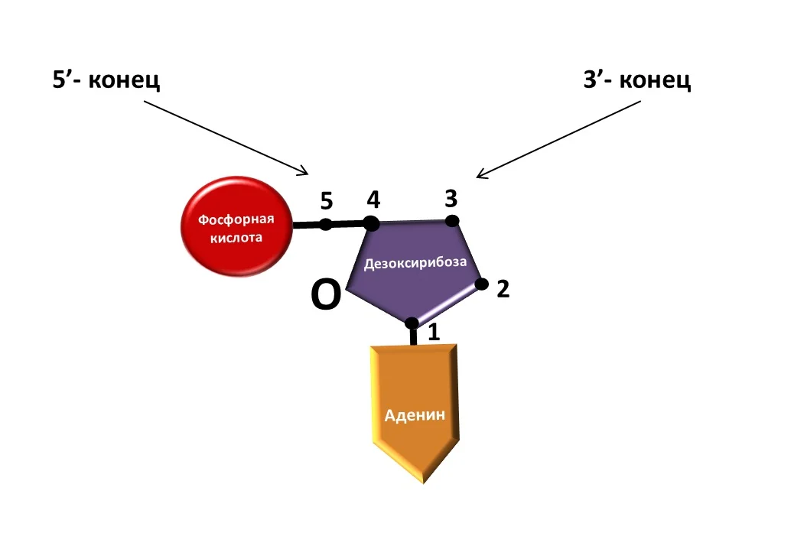
Антипараллельность

Slide 14
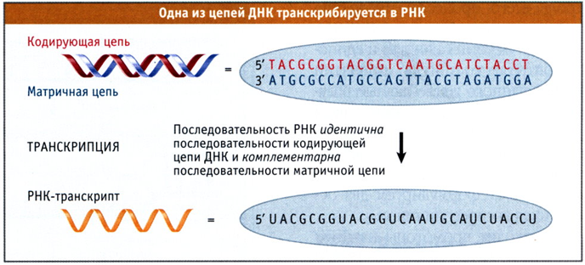

ДНК-РНК-белок.
ДНК
смысловая (кодирующая) 5’_________ 3’
матричная (транскрибируемая) 3’________ 5’ Важно!!!
1 случай 2 случай
и-РНК (м-РНК) 5’_________ 3’ т-РНК 5’_______ 3’ 3’_____ 5’
т-РНК 3’_________ 5’ и-РНК (м-РНК) 5’_______ 3’ 5’_____ 3’
белок – последовательность аминокислот в полипептиде определяем с помощью таблицы генетического кода по кодонам иРНК : 5’_____ 3’ !!!!!
‼ВНИМАНИЕ‼ В ответах или в условиях задачи запись всех одиночных цепей нуклеиновых кислот, кодонов иРНК , антикодонов тРНК и триплетов рРНК
пишут по умолчанию от 5’ к 3’ концу.

Slide 15
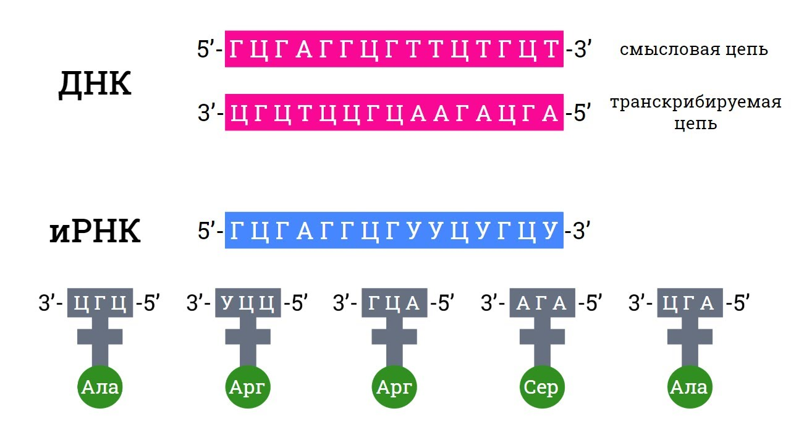

Slide 16
Содержание верного ответа и указания по оцениванию (правильный ответ должен содержать следующие позиции)
Схема решения задачи включает:
Установите нуклеотидную последовательность участка тРНК, который синтезируется на данном фрагменте
5’-ЦГАГТЦГАТАТЦТГА-3’
3’-ГЦТЦАГЦТАТАГАЦТ-5’
1) нуклеотидная последовательность участка тРНК:
5’-ЦГАГУЦГАУАУЦУГА -3’;
Обозначьте 5’ и 3’ концы этого фрагмента и определите аминокислоту, которую будет переносить эта тРНК в процессе биосинтеза белка, если третий триплет с 5’ конца соответствует антикодону тРНК.
2) нуклеотидная последовательность антикодона 5’-ГАУ-3’ (ГАУ) (третий триплет) соответствует кодону на иРНК 5’-АУЦ-3’ (3’-ЦУА-5’, АУЦ);

Slide 17
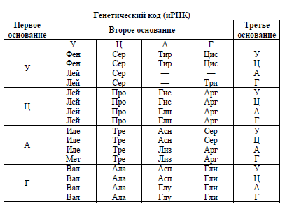
3) по таблице генетического кода этому кодону соответствует аминокислота – иле (иРНК 5’-АУЦ-3’ ), которую будет переносить данная тРНК

Slide 18
Наследственная информация в клетке и её реализация
Задача 2.
Исходный фрагмент молекулы ДНК имеет следующую последовательность нуклеотидов (верхняя цепь – смысловая, нижняя – транскрибируемая):
5'–ЦГТАТАГЦГТАТАТЦ–3'
3'–ГЦАТАТЦГЦАТАТАГ–5'
В результате замены одного нуклеотида в ДНК вторая аминокислота во фрагменте полипептида заменилась на аминокислоту Тре.
Определите аминокислоту, которая кодировалась до мутации. Какие изменения произошли в ДНК, иРНК в результате замены одного нуклеотида?
Благодаря какому свойству генетического кода одна и та же аминокислота у разных организмов кодируется одним и тем же триплетом? Ответ поясните.

Slide 19
Содержание верного ответа и указания по оцениванию
(правильный ответ должен содержать следующие позиции)
Схема решения задачи:
1) второй триплет исходного фрагмента смысловой цепи ДНК 5'–АТА–3' (транскрибируемой цепи ДНК – 3'–ТАТ–5' ), определяем триплет иРНК: 5'–АУА–3', по таблице генетического кода определяем, что он кодирует аминокислоту Иле.
2) во фрагменте ДНК во втором триплете смысловой цепи 5'–АТА–3' второй нуклеотид Т заменился на Ц (в транскрибируемой цепи в триплете 3'–ТАТ–5' нуклеотид А заменился на Г), а в иРНК во втором кодоне (5'–АУА–3', ) нуклеотид У заменился на Ц (5'–АЦА–3'); (Аминокислоту Тре могут кодировать четыре разных триплета. Но поскольку в условии сказано, что произошла замена только одного нуклеотида, то никакие другие варианты, кроме кодона 5'-АЦА-3' не подойдут.)
3) свойство генетического кода — универсальность.

Slide 20
Наследственная информация в клетке и её реализация
Задача 3.
Известно, что комплементарные цепи нуклеиновых кислот антипараллельны
(5' концу в одной цепи соответствует 3' конец другой цепи). Синтез
нуклеиновых кислот начинается с 5' конца. Рибосома движется по иРНК
в направлении от 5' к 3' концу. Ген имеет кодирующую и некодирующую
области. Кодирующая область гена называется открытой рамкой считывания.
Фрагмент конца гена имеет следующую последовательность нуклеотидов
(нижняя цепь матричная (транскрибируемая)):
5'-ЦГЦТГТЦТАЦГГАГГГТГАААЦЦ-3'
3'-ГЦГАЦАГАТГЦЦТЦЦЦАЦТТТГГ-5‘
Определите верную открытую рамку считывания и найдите последова-
тельность аминокислот во фрагменте конца полипептидной цепи. Объясните
последовательность решения задачи. Для решения задачи используйте
таблицу генетического кода. При написании нуклеиновых кислот указывайте
направление цепи.

Slide 21
Содержание верного ответа и указания по оцениванию
(правильный ответ должен содержать следующие позиции)
Схема решения задачи:
1) последовательность иРНК:
5'-ААУЦГАГГЦГЦАЦГАЦУААУУУГГГ-3';
2) в последовательности иРНК присутствует стоп-кодон 5'-УАА-3';
3) по стоп-кодону находим открытую рамку считывания:
5'-АУЦ-ГАГ-ГЦГ-ЦАЦ-ГАЦ-3';
4) Последовательность полипептида: иле-глу-ала-гис-асп.
Если в явном виде на иРНК указано место окончания синтеза полипептида (подчёркнут или обвёден стоп-кодон, указан стрелкой последний нуклеотид рамки считывания и т. п.), второй элемент ответа засчитывается как верный.
Аналогично, если на последовательности иРНК в явном виде отмечена рамка считывания, третий элемент ответа засчитывается как верный.
Важно: написание в последовательности полипептида слова «стоп» (или аналогичного) делает четвёртый элемент ответа неверным

Slide 22
ЛИНИЯ 28. ЗАДАЧИ НА СИНТЕЗ БЕЛКА
Основные типы задач | Подсказки
ПЕРВЫЙ ТИП Определение смысловой (кодирующей цепи) ДНК | по таблице генетического кода определяем кодон в иРНК, который шифрует данную аминокислоту. Далее есть два подхода к решению: ищем смысловую цепь (иРНК по последовательности нуклеотидов и направлению цепи является точной копией смысловой цепи (только нуклеотид Т заменяется на У, а также используются рибонуклеотиды) . ищем транскрибируемую цепь (иРНК и транскрибируемая цепь ДНК антипараллельны и полностью комплементарны друг другу)
ВТОРОЙ ТИП Определение кодирующей части начала гена | В данном случае в последовательности иРНК необходимо найти триплет АУГ, который кодирует метионин (мет) и является старт-кодоном. Таким образом, все нуклеотиды до старт-кодона будут являться некодирующей последовательностью, а после – кодирующей белок (или открытой рамкой считывания). Есть три варианта этой задачи: определить, с какого нуклеотида начнется синтез белка (используем иРНК); определить, с какого нуклеотида начинается информативная часть гена (используем двухцепочечную ДНК); определить, с какого нуклеотида начинается информативная часть гена (открытая рамка считывания) в случае, когда в цепи есть несколько старт-кодонов и стоп-кодон, который обрывает синтез первой цепи

Slide 23
ЛИНИЯ 28. ЗАДАЧИ НА СИНТЕЗ БЕЛКА
Основные типы задач | Подсказки
ТРЕТИЙ ТИП Определение кодирующей части конца гена | В данном случае необходимо в последовательности иРНК найти один из трех возможных стоп-кодонов (УАА, УАГ, УГА). Этот стоп-кодон указывает на конец открытой рамки считывания. Таким образом, все нуклеотиды до стоп-кодона будут являться кодирующей последовательностью, а после – некодирующей белок
ЧЕТВЕРТЫЙ ТИП Замена аминокислоты | В данном случае необходимо по таблице генетического кода сравнить триплеты, которые кодируют исходную аминокислоту и аминокислоту после мутации. Сравнивая два триплета, необходимо определить отличный нуклеотид, замена которого и привела к мутации. Также стоит указать не только замену триплета (нуклеотида) в иРНК, но и в двухцепочечной ДНК
ПЯТЫЙ ТИП Работа с вирусной РНК | В данном случае необходимо вспомнить, что РНК-содержащие вирусы обладают обратной транскрипцией, т.е. после проникновения в клетку синтезируют по принципу комплементарности на вирусной РНК вирусную ДНК, которая встраивается в ДНК клетки-хозяина. Затем запускаются клеточные механизмы синтеза белка, т.е. транскрипция и трансляция вирусных белков

Slide 24
ЛИНИЯ 28. ЗАДАЧИ НА СИНТЕЗ БЕЛКА
Основные типы задач | Подсказки
ШЕСТОЙ ТИП Определение последовательности иРНК и ДНК по антикодонам тРНК | Если в предыдущих задачах мы шли в направлении ДНК-иРНК-белок, то в данном случае мы двигаемся в обратном направлении – антикодоны тРНК-иРНК-ДНК. Важно понимать, что все цепи нуклеиновых кислот антипараллельны друг другу, антикодоны тРНК и иРНК не исключение. При этом начало любой цепи начинается с 5’-конца, а заканчивается 3’-концом. Но т.к. иРНК мы привыкли записывать в том же направлении с 5’-конца, поэтому, учитывая принцип антипараллельности, советую «перевернуть» антикодоны тРНК, т.е. если дан антикодон 5’-ЦГУ-3’, лучше записать его 3’-УГЦ-5’. В данном типе задач есть два варианта: 1) определить последовательность нуклеотидов иРНК, двухцепочечной ДНК, последовательность аминокислот ; 2) определить последовательность нуклеотидов иРНК и аминокислот в полипептиде до замены (триплета в иРНК/одного из антикодонов тРНК) и после.
СЕДЬМОЙ ТИП Определение последовательности и структур тРНК | Если ген кодирует белок, тогда в процессе транскрипции мы получим иРНК, а с нее последовательность аминокислот в белке. Если же ген, кодирует тРНК, тогда в процессе транскрипции мы получим последовательность тРНК, которая никогда не является матрицей для синтеза белка, а участвует в переносе аминокислоты к рибосоме. В данной задаче есть три варианта: 1) определить аминокислоту, которую будет переносить данная тРНК , 2) определить антикодон в цепи тРНК , 3) определить палиндромы в тРНК, вторичную структуру (двухцепочечный фрагмент+петля), антикодон тРНК, аминокислоту, которую будет переносить данная тРНК

Slide 25
РЕКОМЕНДАЦИИ
1. Внимательно читайте условие задачи и разбиваем его на смысловые части.
2. Учитесь сразу проставлять 3' и 5' концы в молекулах нуклеиновых кислот.
3. Всё время проговаривайте термины: нуклеотид, триплет, кодон, антипараллельность, комплементарность.
4. Выучите наизусть свойства генетического кода с их подробным пояснением.
5. Будьте внимательны при написании фрагментов молекул нуклеиновых кислот и аминокислотных последовательностей: не ставьте запятые и разделители межу мономерами и триплетами!!! Только черточки можно ставить, так как они обозначают химические связи. Обязательное применение этих терминов в объяснении.
Антикодон т-РНК, это «вершина» одной молекулы, поэтому последовательность антикодонов т-РНК записываем через запятую, ГЦУ, ААУ, ГУУ, ЦУУ, УАЦ
6. Указание в ответе нуклеотида или кодона в молекуле иРНК, как гена, считается ошибкой, так как ген – это участок молекулы ДНК. Элемент ответа не засчитывается.
7. Обращайте внимание на то, что транскрипция – это не только синтез и-РНК, но и т-РНК , а также р-РНК!
8. При ответе всегда проверяйте, на все ли вопросы задачи дан ответ. Следует помнить, что отсутствие пояснения, если это требуется в задании, не дает возможность выставить высший балл.

Slide 26
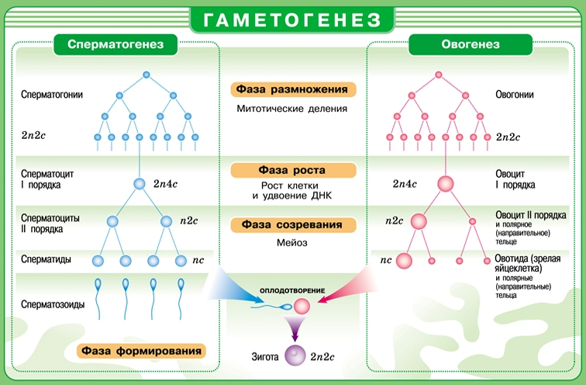
Жизненный цикл клетки: интерфаза, митоз и мейоз. Гаметогенез.
Задача 1. В кариотипе одного из видов рыб 56 хромосом. Определите число хромосом и молекул ДНК в клетках при овогенезе в зоне роста в конце интерфазы и в конце зоны созревания гамет. Объясните полученные результаты.

Slide 27
Жизненный цикл клетки: интерфаза, митоз и мейоз. Гаметогенез.
Элементы ответа:
1) в зоне роста в конце интерфазы в клетках число хромосом – 56;
2) в зоне роста в конце интерфазы число молекул ДНК – 112;
3) число молекул ДНК удваивается за счёт репликации;
4) в конце зоны созревания гамет число хромосом – 28;
5) в конце зоны созревания гамет число ДНК – 28;
6) в зоне созревания происходит мейоз, поэтому число хромосом и ДНК уменьшается и выравнивается
Критерии оценивания:
Ответ включает пять-шесть названных выше элементов и не содержит биологических ошибок – 3 балла
Ответ включает четыре из названных выше элементов и не содержит биологических ошибок – 2 балла
Ответ включает три из названных выше элементов и не содержит биологических ошибок – 1 балл
В задачах на определение числа хромосом или ДНК в клетках или организме для выставления высшего балла ответ участника должен соответствовать эталону!!!

Slide 28
Жизненные циклы растений
Задача.
Какой хромосомный набор характерен для спермиев и клеток эндосперма семени цветкового растения? Объясните, из каких исходных клеток и в результате какого деления образуются эти клетки.
Решение:
1. Спермии – это гаметы ⇒ гаплоидный набор (n), эндосперм семени цветкового растения ⇒ триплоидный (3n)
2. Спермии образовались из генеративной клетки пыльцевого зерна путём митоза.
3. Эндосперм семени цветкового растения образовался из оплодотворённой центральной клетки путём митоза.

Slide 30
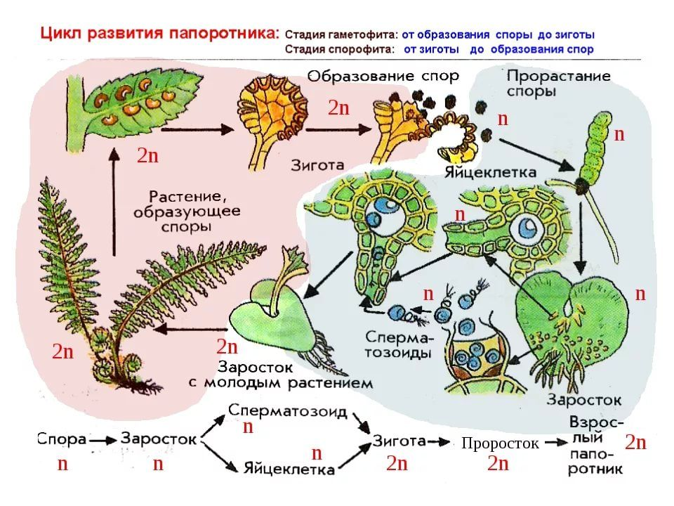

Slide 31
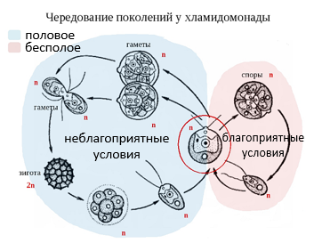

Slide 32
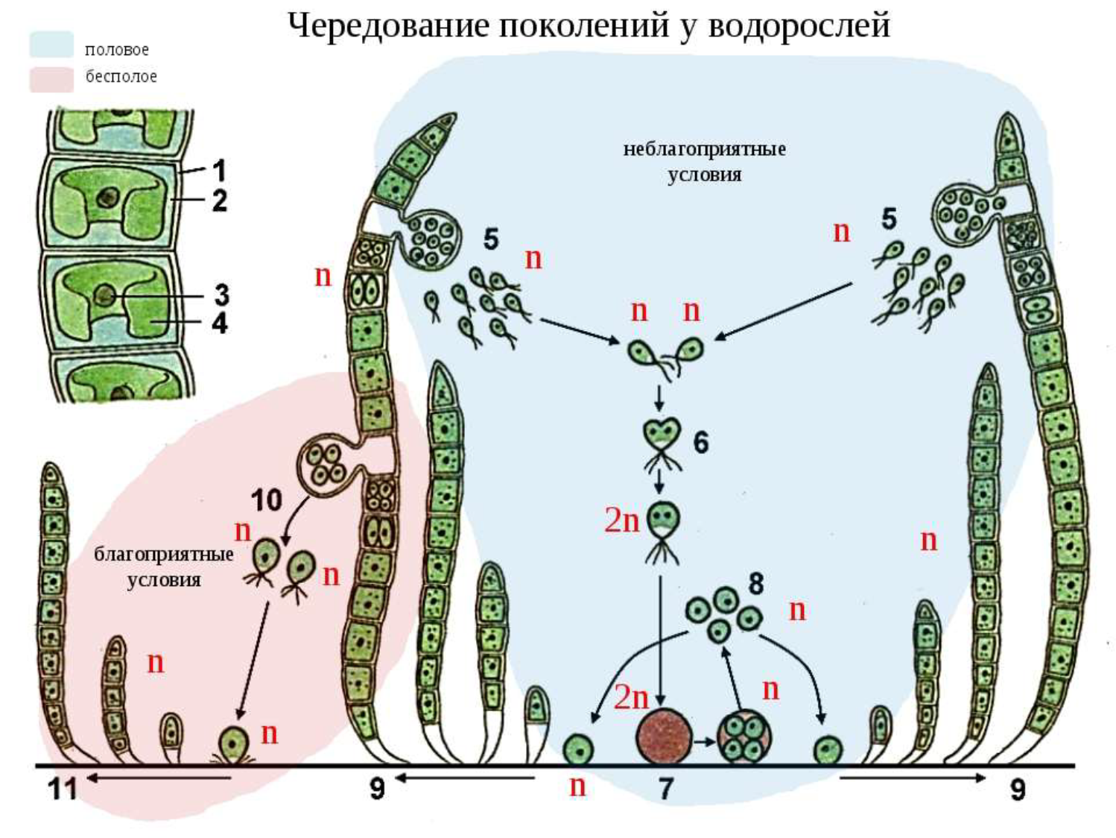

Slide 36
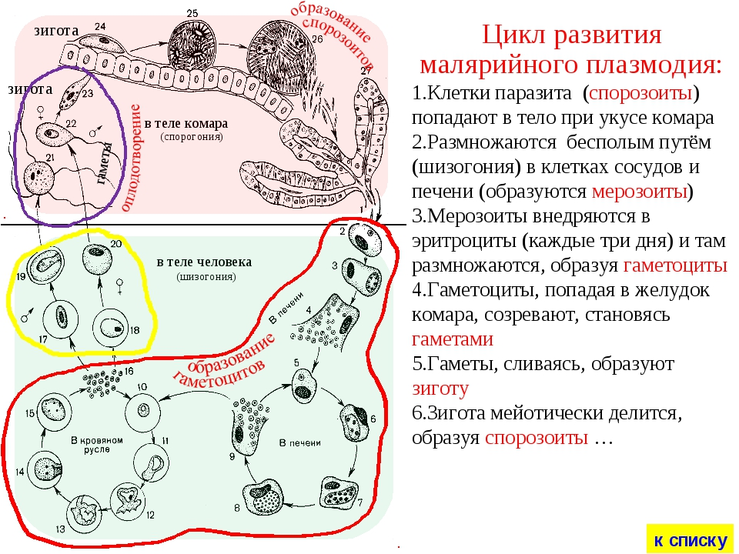

Slide 37
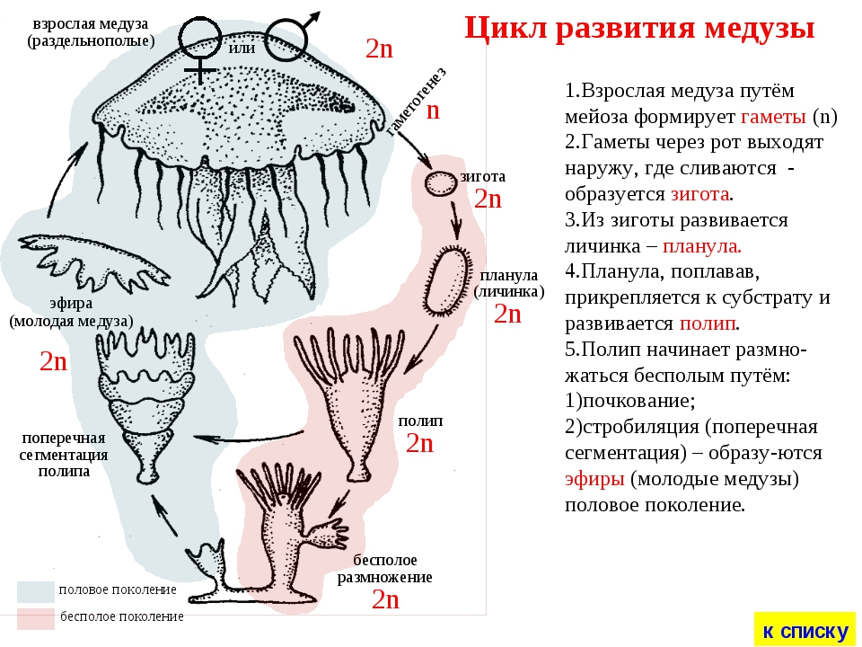

Slide 38
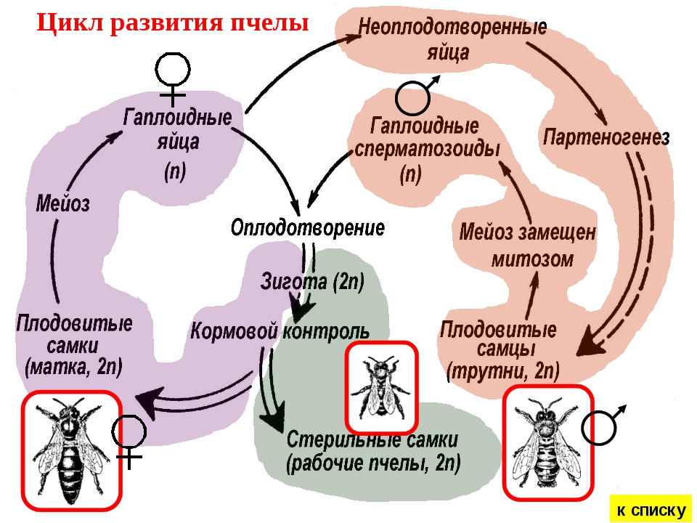

Slide 39
Обмен веществ и энергии в клетке
Основная информация:
Что такое обмен веществ, диссимиляция и ассимиляция.
Диссимиляция у аэробных и анаэробных организмов, ее особенности.
Сколько этапов в диссимиляции, где они проходят, какие химические реакции проходят во время каждого этапа.
Задача:
В диссимиляцию вступило 10 молекул глюкозы. Определите количество АТФ после гликолиза, после энергетического этапа и суммарный эффект диссимиляции.
Решение:
Запишем уравнение гликолиза: C6H12O6 = 2ПВК + 2Н2 + 2АТФ.
Поскольку из одной молекулы глюкозы образуется 2 молекулы ПВК и 2АТФ, следовательно, синтезируется 20 АТФ.
После энергетического этапа диссимиляции образуется 36 молекул АТФ (при распаде 1 молекулы глюкозы), следовательно, синтезируется 360 АТФ.
Суммарный эффект диссимиляции равен 360+20=380 АТФ.

Slide 40


Линия 29
Решение задач по генетике на применение знаний
в новой ситуации
3.5 | Закономерности наследственности, их цитологические основы. Закономерности наследования, установленные Г. Менделем, их цитологические основы (моно- и дигибридное скрещивание). Законы Т. Моргана: сцепленное наследование признаков, нарушение сцепления генов. Генетика пола. Наследование признаков, сцепленных с полом. Взаимодействие генов. Генотип как целостная система. Генетика человека. Методы изучения генетики человека. Решение генетических задач. Составление схем скрещивания

Slide 41
Некоторые правила генетики
Каждая гамета получает гаплоидный набор хромосом (генов). Все хромосомы (гены) имеются в гаметах.
В каждую гамету попадает только одна гомологичная хромосома из каждой пары (только один ген из каждой аллели).
Число возможных вариантов гамет равно 2n, где n – число хромосом, содержащих гены в гетерозиготном состоянии.
Одну гомологичную хромосому (один аллельный ген) из каждой пары ребенок получает от отца, а другую (другой аллельный ген) – от матери.
Гетерозиготные организмы при полном доминировании всегда проявляют доминантный признак. Организмы с рецессивным признаком всегда гомозиготны.
Типы наследования
Независимое (аутосомно-доминантное, аутосомно- рецессивное)
Наследование признаков, которые кодируются генами, локализованными в разных парах хромосом, осуществляется независимо друг от друга. Перед разбором задач этого типа следует вспомнить распределение хромосом при мейозе, в результате которого в каждую гамету попадает гаплоидный набор хромосом или только одна хромосома из каждой пары.
Сцепленным наследованием называется наследование признаков, гены которых находятся в одной паре гомологичных хромосом (закон Моргана). Гены, расположенные в одной хромосоме, образуют группу сцепления. Число групп сцепления равно гаплоидному числу хромосом.

Slide 42
Определение типа наследования при решении задач:
1. Если, при скрещивании двух фенотипически одинаковых особей (по двум парам признаков) в потомстве происходит расщепление признаков в соотношении 9 : 3 : 3 : 1, то родительские особи были дигетерозиготными – АаВв (дигибридное скрещивание).
2. Если, в результате скрещивания особей, отличающихся друг от друга фенотипически по двум парам признаков, получается потомство, у которого наблюдается расщепление признаков в соотношении 1 : 1 (как по фенотипу, так и по генотипу), то одна из родительских особей была дигетерозиготна - АаВв, а другая – дигомозиготна по рецессивному признаку – аавв (дигибридное анализирующее скрещивание, проявляется закон Т. Моргана – закон сцепленного наследования, полное сцепление генов, не нарушается кроссинговером).
3. Если, в результате скрещивания особей, отличающихся друг от друга фенотипически по двум парам признаков, получается потомство, у которого наблюдается расщепление признаков, при чём, особей с признаками родительских форм появляется значительно больше, чем особей с перекомбинированными признаками (расщепление по фенотипу и генотипу 3:3:1:1), то одна из родительских особей была дигетерозиготна - АаВв, а другая – дигомозиготна по рецессивному признаку - аавв (дигибридное анализирующее скрещивание; проявляется закон Т. Моргана – закон сцепленного наследования; неполное сцепление генов, нарушается кроссинговером).
4. Если, признаки у человека от матери передаются сыновьям, а от отца – к дочерям («крисс-кросс» наследование), то гены, отвечающие за развитие этих признаков, находятся в половых хромосомах (в Х-хромосоме) и наследуются сцеплено с полом.
5. Если, у человека признак наследуется только по линии отца, то ген находится в Y-хромосоме и наследуется сцепленно с полом, имеющим Y-хромосому (голандрический признак).

Slide 43
Разнообразие генетических задач
I тип. Расчетные задачи.
II тип. Задачи на определение генотипа.
III тип. Задачи на установление типа наследования признака.
(дигибридное скрещивание: полное доминирование (А_В_),
неполное доминирование признаков ( А_В_), кодоминирование (АВ), сцепленное наследование (АВ, ав), сцепленное с полом наследование X^{D}, X^{d} , Y / Xª, Y^{A} псевдоаутосомное наследование, комбинированные задачи!!!)

Slide 44
Задача 1.
Рецессивные, сцепленные с полом гены человека вызывают заболевания гемофилия и дальтонизм, причем между этими генами происходит кроссинговер. Каких детей по фенотипу и генотипу следует ожидать от брака дигетерозиготной женщины по этим генам и здорового мужчины, а также женщины дальтоника, носителя гена гемофилии и здорового мужчины. Какие законы наследственности проявляются в данном случае?

Slide 45
Схема решения задачи включает:
H – нормальная свертываемость, h – гемофилия,
D – нормальное цветоощущение, d – дальтонизм.
Схема решения задачи :
1) P ♀ X^{Hd}X^{hD} X ♂X^{HD}Y
норм. свёртываемость, норм. свёртываемость,
норм. цветоощущение норм. цветоощущение
G X^{Hd} X^{hD} X^{HD} X^{hd} X^{HD} Y
F1
Гаметы: | ♀ | X^{Hd} | X^{hD} | X^{HD} | X^{hd}
♂
X^{HD} |  | X^{HD}X^{Hd} норм. норм. | X^{HD}X^{hD} норм. норм. | X^{HD}X^{HD} норм. норм. | X^{HD}X^{hd} норм. норм.
Y |  | X^{Hd} Y норм. дальт. | X^{hD} Y гемоф. норм. | X^{HD}Y норм. норм. | X^{hd}Y гемоф. дальт.

Slide 46
Схема решения задачи включает:
Генотипы и фенотипы детей в 1 браке:
♀- девочки
1/8 ♀ X^{HD}X^{Hd}
1/8 ♀ X^{HD}X^{HD} норм. свёртываемость,
1/8 ♀ X^{HD}X^{hD} норм. цветовосприятие
1/8 ♀ X^{HD}Xhd 100% здоровы
♂- мальчики
1/8 ♂ X^{Hd} Y- норм. свёртываемость, дальтонизм
1/8 ♂ X^{hD} Y- гемофилия, норм. цветовосприятие
1/8 ♂ X^{HD}Y- норм. свёртываемость, норм. цветовосприятие
1/8 ♂ X^{hd}Y- гемофилия, дальтонизм

Slide 47
Схема решения задачи включает:
2) P ♀ X^{Hd}X^{hd} X ♂X^{HD}Y
норм. свёртываемость, норм. свёртываемость,
дальтонизм норм. цветоощущение
G X^{Hd} X^{hd} X^{HD} Y
F1
Гаметы: | ♂ | X^{Hd} | X^{hd}
♀
X^{HD} |  | X^{HD}X^{Hd} норм. норм. | X^{HD}X^{hd} норм. норм.
Y |  | X^{Hd} Y норм. дальт. | X^{hd}Y гемоф. дальт.

Slide 48
Схема решения задачи включает:
Генотипы и фенотипы детей во 2 браке:
♀- девочки
1/4 ♀ X^{HD}X^{Hd} норм. свёртываемость, норм. цветовосприятие
1/4 ♀ X^{HD}X^{hd}
♂- мальчики
1/4 ♂ X^{Hd} Y- норм. свёртываемость, дальтонизм
1/4 ♂ X^{hd}Y- гемофилия, дальтонизм
3) Проявляется закон сцепленного наследования и сцепленного с полом наследования

Slide 49
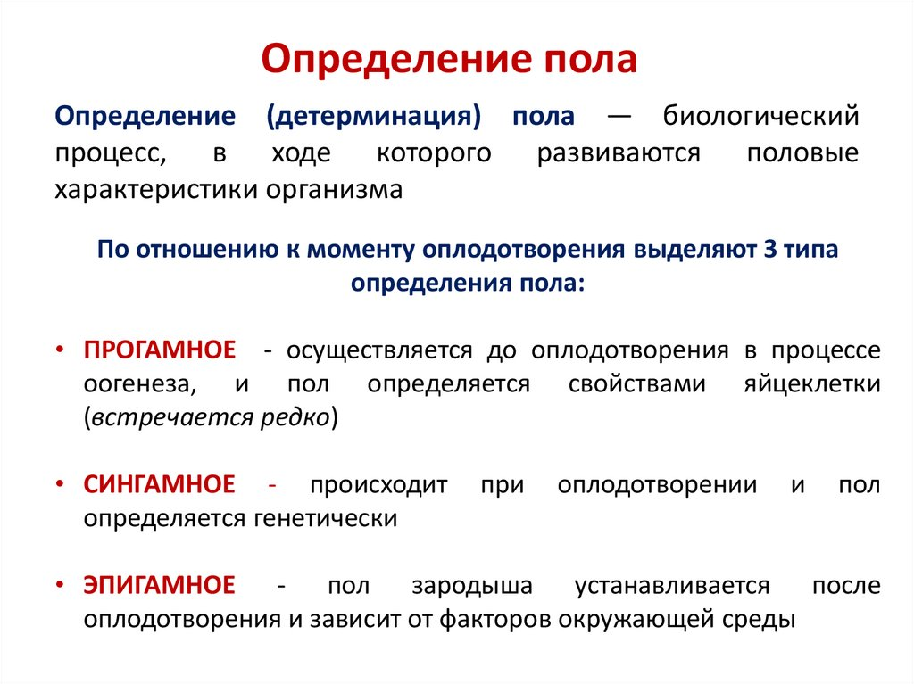

Slide 50
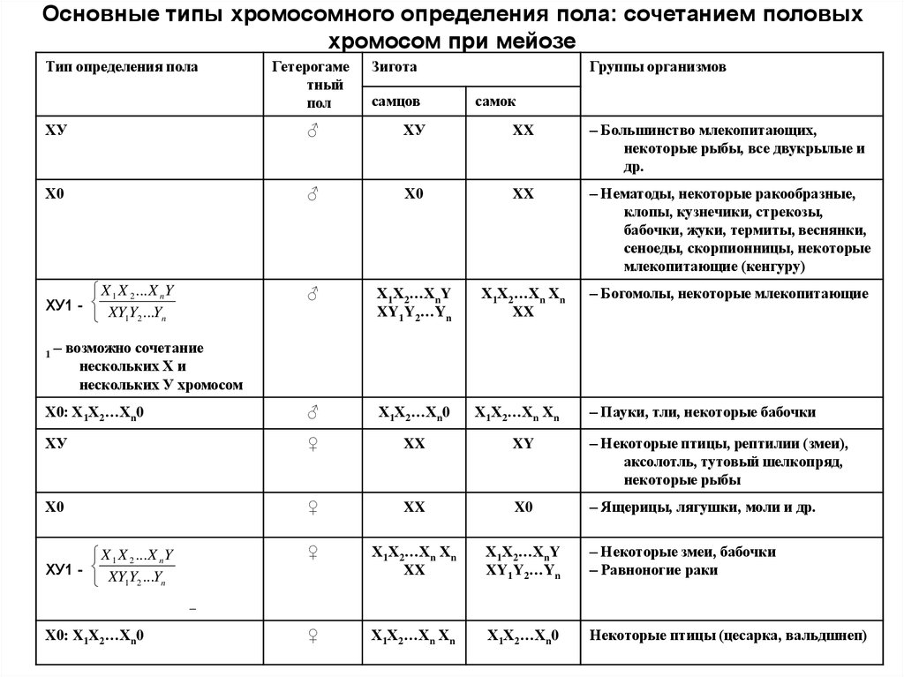

Slide 51
Задача 2.
У бабочек гетерогаметным полом является женский пол.
При скрещивании самки бабочки с длинными усами, однотонным окрасом крыльев и самца с короткими усами, наличием пятен на крыльях в потомстве получились самки с длинными усами, наличием пятен на крыльях и самцы с длинными усами, однотонным окрасом. При скрещивании самки бабочки с короткими усами, наличием пятен на крыльях и самца с длинными усами, однотонным окрасом крыльев всё гибридное потомство было единообразным по длине усов и окраске крыльев. Составьте схемы скрещиваний. Определите генотипы родительских особей, генотипы и фенотипы потомства в двух скрещиваниях, пол потомства в каждом скрещивании. Объясните фенотипическое расщепление в первом скрещивании.

Slide 52
Схема решения задачи включает:
Содержание верного ответа и указания по оцениванию (правильный ответ должен содержать следующие позиции) | Баллы
Схема решения задачи включает: 1) P ♀ AAX^{B}Y × ♂aaX^{b}X^{b} длинные усы, короткие усы, однотонный окрас крыльев наличие пятен на крыльях G AX^{B}, AY aX^{b} F₁ AaX^{b}Y – самки с длинными усами, наличием пятен на крыльях; AaX^{B}X^{b} – самцы с длинными усами, однотонным окрасом крыльев; 2) P ♀ aaX^{b}Y × ♂AAX^{B}X^{B} короткие усы, длинные усы, наличие пятен на крыльях однотонный окрас крыльев G aX^{b}, aY AX^{B} F₁ AaX^{B}Y – самки с длинными усами, однотонным окрасом крыльев; AaX^{B}X^{b} - самцы с длинными усами, однотонным окрасом крыльев; 3) в первом скрещивании расщепление по признаку окраски у самцов и самок связано со сцеплением гена этого признака с Х-хромосомой (гетерогаметный пол наследует Х-хромосому от одного родителя, а гомогаметный – от двух). (Допускается иная генетическая символика.) Если неверно определен признак, сцепленный с Х-хромосомой, то решение не засчитывается и выставляется 0 баллов Отсутствие в ответе и генотипа, и фенотипа, и пола потомства считается ошибкой, элемент не засчитывается
Ответ включает в себя все названные выше элементы и не содержит биологических ошибок | 3
Ответ включает в себя два из названных выше элементов и не содержит биологических ошибок, ИЛИ ответ включает в себя три названных выше элемента, но содержит биологические ошибки | 2
Ответ включает в себя один из названных выше элементов и не содержит биологических ошибок, ИЛИ ответ включает в себя два из названных выше элементов, но содержит биологические ошибки | 1
Ответ неправильный | 0
Максимальный балл | 3

Slide 53
Задача 3
При скрещивании растений томата нормальной высоты с овальными плодами и карликового растения с округлыми плодами всё потомство имело нормальную высоту и округлые плоды. При анализирующем скрещивании гибридов первого поколения было получено 4 фенотипических класса, имевших 246, 251, 24 и 32 растения соответственно. Составьте схему решения задачи. Определите генотипы и фенотипы всех родителей и потомков. Поясните фенотипическое расщепление во втором скрещивании.

Slide 54
Схема решения задачи включает:
1) P AАbb × aaBB
нормальная высота, овальные плоды карлик, округлые плоды
G Ab aB
F¹ АаВb – нормальная высота, округлые плоды;
2) F¹ AaBb × aabb
G AB, aB, Ab, ab ab
нормальная высота, округлые плоды карлик, овальные плоды
F²
AaBb – нормальная высота, округлые плоды: 24 или 32,
aaBb – карлик, округлые плоды: 246 или 251,
Aabb – нормальная высота, овальные плоды: 251 или 246,
aabb – карлик, овальные плоды: 32 или 24;
3) во втором скрещивании два больших класса (246 и 251) получаются в результате сцепления аллелей А и b, а и B; два меньших класса получаются в результате кроссинговера.
(Допускается иная генетическая символика.)

Slide 55
Задача 4.
Гены признаков окраски шерсти и длины хвоста не сцеплены. Длина хвоста
у мышей контролируется геном, который в гомозиготном рецессивном (b)
состоянии вызывает гибель мышей на эмбриональной стадии развития; хвост
у мышей может быть нормальной длины или укороченный. Окраска шерсти
может быть чёрной или коричневой.
Скрестили дигетерозиготную самку мыши с чёрной окраской шерсти,
укороченным хвостом и самца такого же фенотипа; в потомстве получилось
расщепление по фенотипу в отношении 1:2:3:6. Во втором скрещивании
другой самки мыши с чёрной окраской шерсти, укороченным хвостом,
в потомстве которой никогда не было особей с другой окраской шерсти,
и самца с чёрной окраской шерсти, укороченным хвостом в потомстве
получилось расщепление по фенотипу в 2:1. Составьте схемы скрещиваний.
Определите все возможные генотипы родителей, генотипы и фенотипы
возможного потомства и их соотношение по генотипу в двух скрещиваниях.
Объясните полученное фенотипическое расщепление в двух скрещиваниях.

Slide 56
Схема решения задачи включает:
1) первое скрещивание P ♀АaВb × ♂АaBb G1 АВ, Аb, aВ, ab АВ, Аb, aВ, ab F1 1AАBB, 2AaBB – чёрная шерсть, хвост нормальной длины; 2AАBb, 4АaBb – чёрная шерсть, укороченный хвост; 1aaBB – коричневая шерсть, хвост нормальной длины; 2aaBb – коричневая шерсть, укороченный хвост; | 2) второе скрещивание P ♀ААВb × ♂ААBb G АВ, Аb АВ, Аb F1 1AABB – чёрная шерсть, хвост нормальной длины; 2AABb – чёрная шерсть, укороченный хвост;
3) потомство с генотипами Aabb, AАbb, aabb погибает на эмбриональной стадии, поэтому в первом скрещивании расщепление 1:2:3:6, а во втором скрещивании 1:2. (Допускается иная генетическая символика.)
чёрная шерсть, укороченный хвост | чёрная шерсть, укороченный хвост
чёрная шерсть, укороченный хвост | чёрная шерсть, укороченный хвост

Slide 57
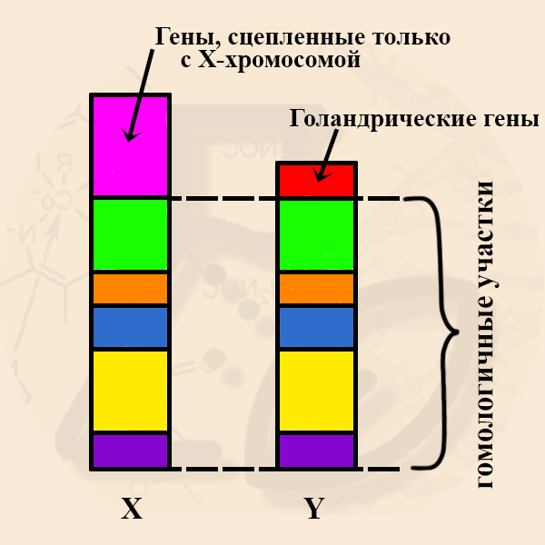
Задача 5.
На X- и Y-хромосомах человека существуют псевдоаутосомные участки, которые содержат аллели одного гена, и между ними может происходить кроссинговер.
Один из таких генов вызывает нарушения в развитии скелета.
Рецессивный аллель дальтонизма наследуется сцепленно с полом. Здоровая женщина, мать которой была дигомозиготна и имела нарушения в развитии скелета, а отец имел дальтонизм, вышла замуж за мужчину, страдающего нарушениями в развитии скелета и имеющего нормальное зрение.
Родившийся в этом браке сын, не имеющий указанных заболеваний, женился на девушке с дальтонизмом, мать которой имела нарушения в развитии скелета, а отец имел нормальное развитие скелета. Составьте схемы решения задачи. Определите генотипы родителей и генотипы, фенотипы, пол возможного потомства. Возможно ли рождение во втором браке ребёнка, страдающего двумя названными заболеваниями? Ответ поясните.

Slide 58
Схема решения задачи включает:
1) Р
♀Х^{Ab}Х^{aB}
×
♂X^{aB}Yª
нормальное развитие скелета, нормальное зрение
нарушения в развитии скелета, нормальное зрение
G
X^{Ab}, Х^{aB}, Х^{АB}, X^{ab}
X^{aB}, Y^{A}
F₁
Генотипы, фенотипы возможных дочерей:
X^{Ab}Х^{aB} — нормальное развитие скелета, нормальное зрение.
X^{aB}Х^{aB} — нарушения в развитии скелета, нормальное зрение.
X^{AB}Х^{aB} — нормальное развитие скелета, нормальное зрение.
Х^{ab}Х^{aB} — нарушения в развитии скелета, нормальное зрение.
Генотипы, фенотипы возможных сыновей:
X^{Ab}Yª — нормальное развитие скелета, дальтонизм.
X^{aB}Yª — нарушения в развитии скелета, нормальное зрение.
X^{AB}Yª — нормальное развитие скелета, нормальное зрение.
Х^{ab}Yª — нарушения в развитии скелета, дальтонизм.

Slide 59
Схема решения задачи включает:
2) Р
♀Х^{Ab}Х^{ab}
×
♂X^{AB}Yª
нормальное развитие скелета, дальтонизм
Нормальное развитие скелета, нормальное зрение
G
X^{Ab}, X^{ab}
Yª
X^{аB} , X^{АB}, Y^{A}
,
F₂
Генотипы, фенотипы возможных дочерей:
X^{AB}Х^{Аb} — нормальное развитие скелета, нормальное зрение.
X^{Ab}Х^{aB} — нормальное развитие скелета, нормальное зрение.
X^{AB}Х^{ab} — нормальное развитие скелета, нормальное зрение.
Х^{aB}Х^{ab} — нарушения в развитии скелета, нормальное зрение.
Генотипы, фенотипы возможных сыновей:
X^{Ab}Y^{А} — нормальное развитие скелета, дальтонизм.
X^{Ab}Y^{а} — нормальное развитие скелета, дальтонизм.
X^{аb}Y^{А} — нормальное развитие скелета, дальтонизм.
Х^{ab}Yª — нарушения в развитии скелета, дальтонизм.
3. Во втором браке возможно рождение сына с нарушениями в развитии скелета и дальтонизмом (X^{ab}Yª). В генотипе этого ребёнка находятся материнская Х^{ab}-хромосома с двумя рецессивными аллелями и отцовская Ya-хромосома с рецессивным аллелем, вызывающим нарушения в развитии скелета.
(Допускается генетическая символика изображения сцепленных генов и написание сцепленных в X-хромосоме генов верхним или нижним индексом.) Допускается иная генетическая символика.

Slide 60
Интернет ресурсы:
ФИПИ (Официальный сайт Рособрнадзора)
Открытый банк заданий ЕГЭ / Биология/ http://ege.fipi.ru/
Дополнительные источники:
База знаний по биологии человека — это база знаний, в которой разделены по разделам, оснащены полезными графиками.
ПостНаука — это известный сайт, посвященный науке. Здесь есть и видео-лекции, и научные подкасты, и даже просто статьи. Удобное деление на разделы поможет найти что-то полезное не только для биологии, но и по смежным с ней дисциплинам.
Антропогенез.ру — это ресурс для тех, кто интересуется эволюцией человека. Здесь собрано все необходимое о биологии в целом и медицине в частности. Версии о происхождении людей, а также посмотреть 3D-модели черепа человека на разных этапах его развития.
Биомолекула — это ресурс, похожий на ПостНауку, но исключительно биологический. Здесь можно будет узнать обо всех современных исследованиях в области биологии и медицины, так что этот сайт для подготовки к ЕГЭ по биологии может пригодиться вам и после поступления в вуз.
Zygote Body — любую теорию нужно закреплять на практике, поэтому этот анатомический 3D-справочник обязательно должен быть в закладках вашего браузера. Передвигая стрелочку по шкале, вы можете увидеть только мозжечок человека или его целиком.
Зуброминимум (БИО-ШКОЛА ДМИТРИЯ ПОЗДНЯКОВА)
БИОЛОГИЯ ЕГЭ 2023 (группа VK)
Биология ЕГЭ. Даниил Дарвин. ( видеолекции)

Slide 61


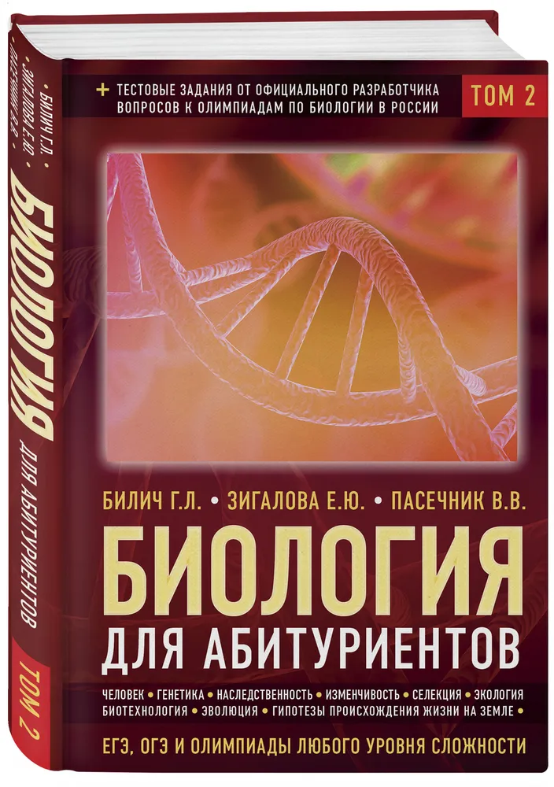


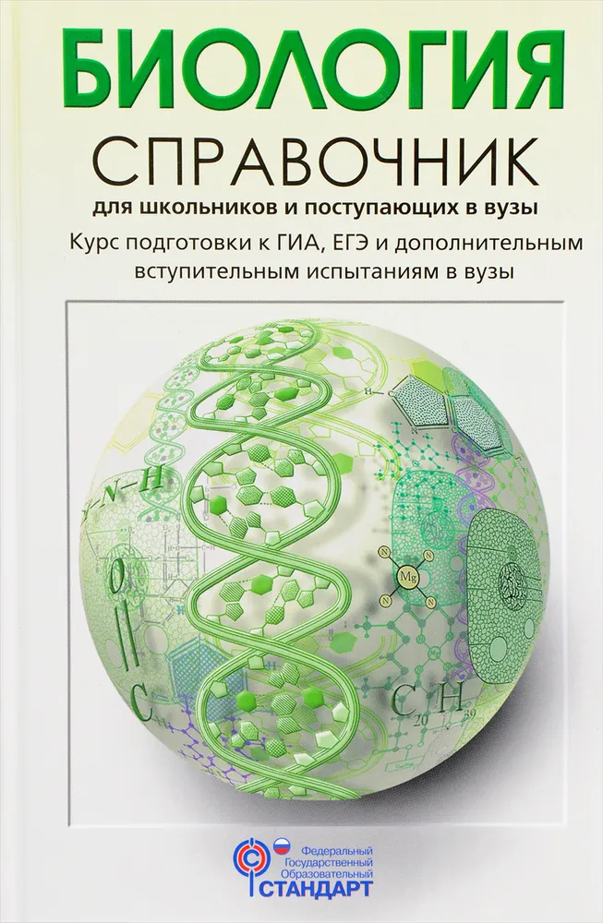

Slide 62
Регулярность работы - основа успеха.
Важно не количество источников информации, а качество.
Цените время!
В здоровом теле-здоровый дух!!!
Благодарю за внимание!

